Slide 1
ISTITUTO COMPRENSIVO III PONTE – SICILIANO DI POMIGLIANO D’ARCO STORIA II E
I MESI DELL’ANNO
DOCENTE: DE LUCA ANNUNZIATA

Slide 2
I MESI DELL’ANNO
Un anno è formato da 12 mesi, cioè 365 giorni.
Ogni 4 anni giunge l’ anno bisestile che è formato da un giorno in più cioè 366.

Slide 3
I mesi dell’anno sono:
Gennaio: formato da 31 giorni;
Febbraio: è il mese più corto dell’anno ed è formato da 28 giorni, mentre quando l’anno è bisestile ne ha 29;
Marzo: formato 31 da giorni;
Aprile: formato da 30 giorni;
Maggio: formato da 31 giorni;
Giugno: formato da 31 giorni;
Giugno: formato da 31 giorni;
Luglio: formato da 31 giorni;
Agosto: formato da 31 giorni;
Settembre: formato da 30 giorni;
Ottobre: formato da 31 giorni;
Novembre: formato da 30 giorni;
Dicembre: formato da 31 giorni.

Slide 4
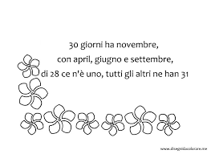

Slide 5
